Slide 1

LĨNH VỰC PHÁT TRIỂN NGÔN NGỮ
HOẠT ĐỘNG LÀM QUEN VỚI VĂN HỌC
GIỜ HỌC: THƠ “THĂM NHÀ BÀ”
ĐỘ TUỔI: 3-4 TUỔI

Slide 2

*Ổn định tổ chức, gây hứng thú:
Cả lớp hát bài hát “Cháu yêu bà” của tác giả Xuân Giao.

Slide 3
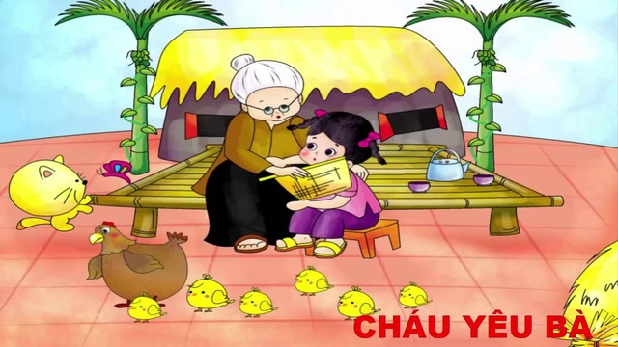


Slide 4

*Đàm thoại vào bài:
Cả lớp vừa hát bài hát gì?
Bài hát nói về ai?
( Dẫn dắt vào bài thơ)

Slide 5
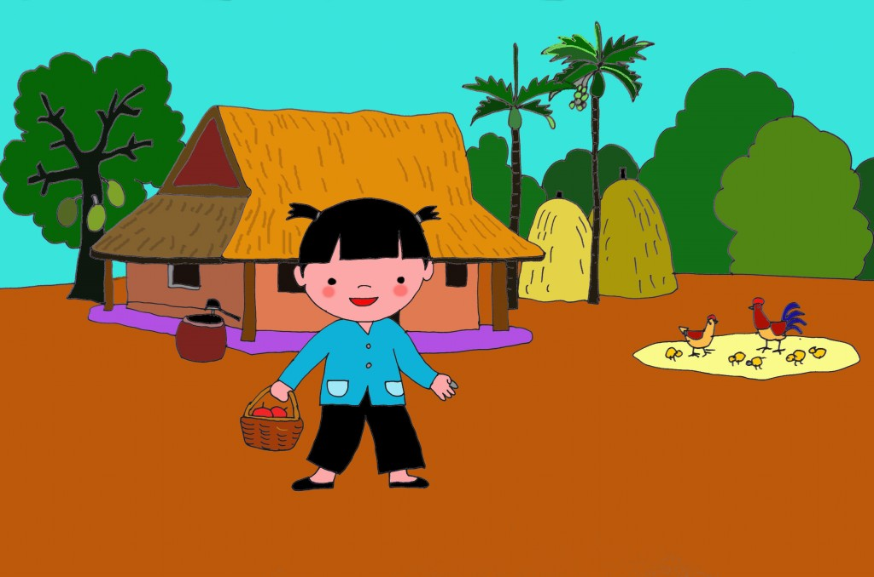
BÀI THƠ:
“THĂM NHÀ BÀ”
Tác giả: Như Mao

Slide 6

*Hoạt động 1:
Cô đọc thơ.

Slide 7



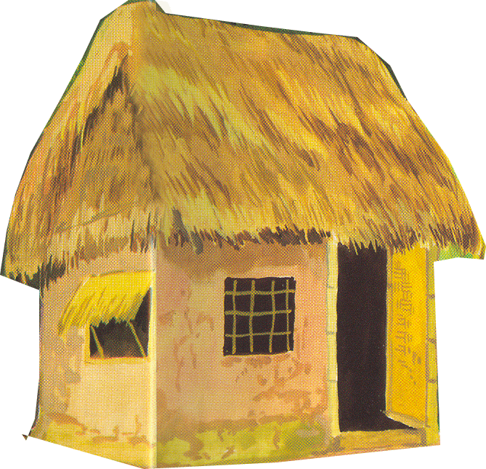

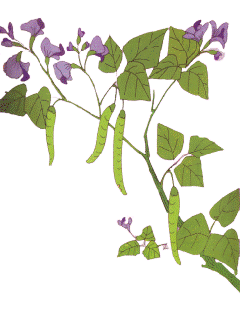
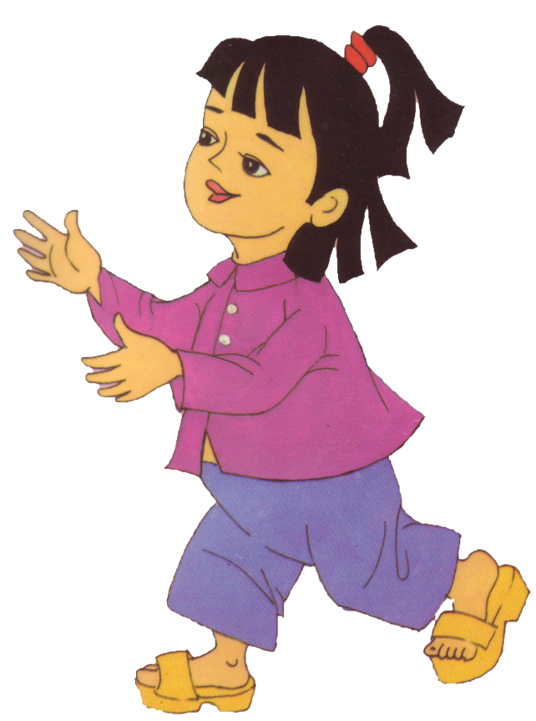
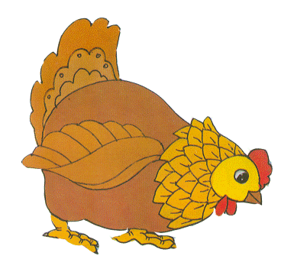
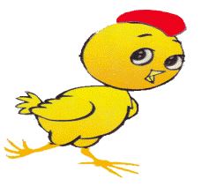
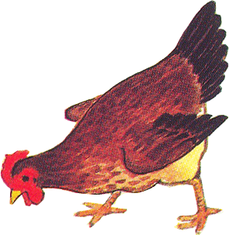


Slide 8

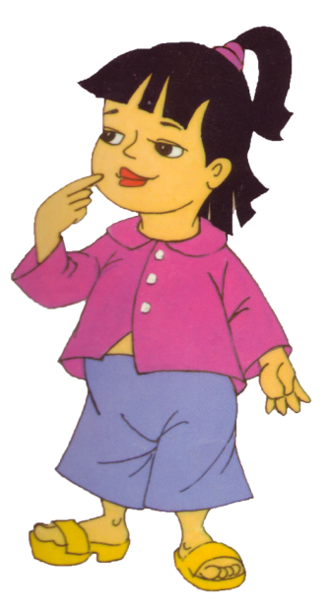
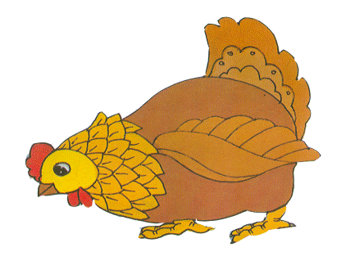

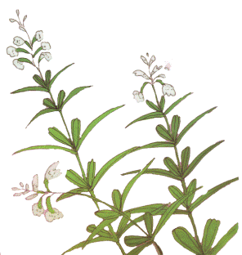
Bập...
bập...bập

Slide 9
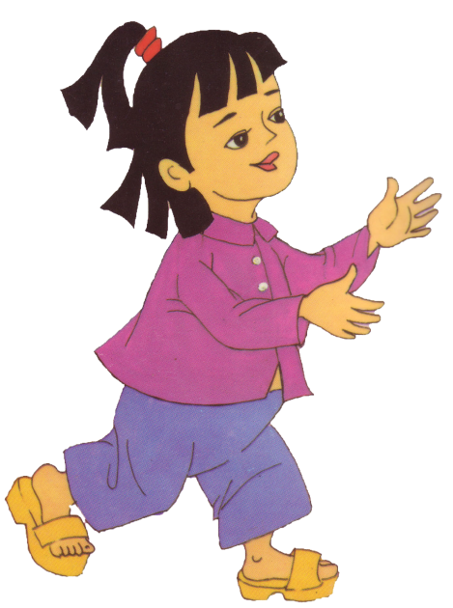

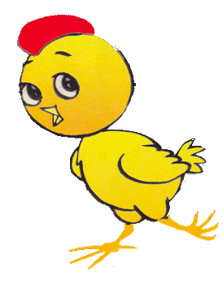
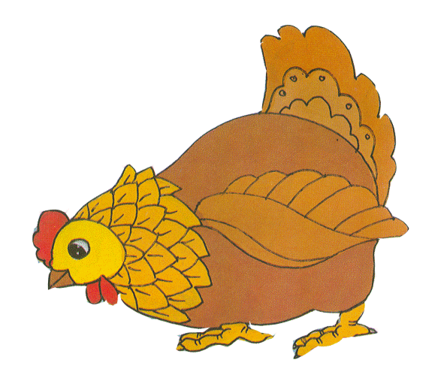
Chiếp...
chiếp...chiếp

Slide 10

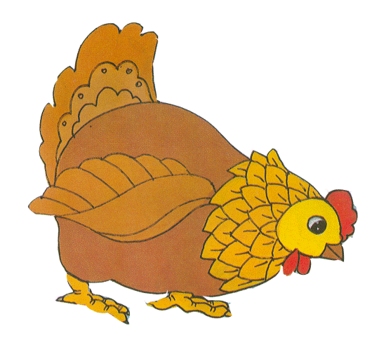

Slide 11
Giải thích từ khó:

Slide 12


đi văng

Slide 13
Mãi miết

Slide 14
*Hoạt động 2: Dạy thơ

Slide 15



Câu hỏi đàm thoại:

Slide 16

- Các con vừa đọc bài thơ gì? Của tác giả nào?

Slide 17
BÀI THƠ:
“THĂM NHÀ BÀ”
Tác giả: Như Mao

Slide 18
- Bạn nhỏ đến thăm ai?
- Bạn nhỏ đã thấy gì ở trước sân nhà bà?

Slide 20

- Khi gọi những chú gà thì chúng đã chạy thật nhanh và kêu như thế nào?

Slide 21
Chiếp...
chiếp...chiếp

Slide 22

- Những chú gà mãi miết nhặt thóc ngoài sân thì bạn nhỏ đã giúp bà làm gì?

Slide 24
*GIÁO DỤC TRẺ:

Slide 25
*Hoạt động 3: Kết thúc.
- Trẻ hát và múa phụ họa theo nhạc bài hát: “Đàn gà con”.

Slide 26


CẢM ƠN CÁC QUÝ CÔ ĐÃ THEO DÕI BÀI GIẢNG,
CHÚC CÁC CÔ CÓ THẬT NHIỀU
SỨC KHỎE!

